Slide 1


Transformer
Attention is All You Need

Slide 2
目录
前言
模型结构
数据处理
编码器
解码器

Slide 3
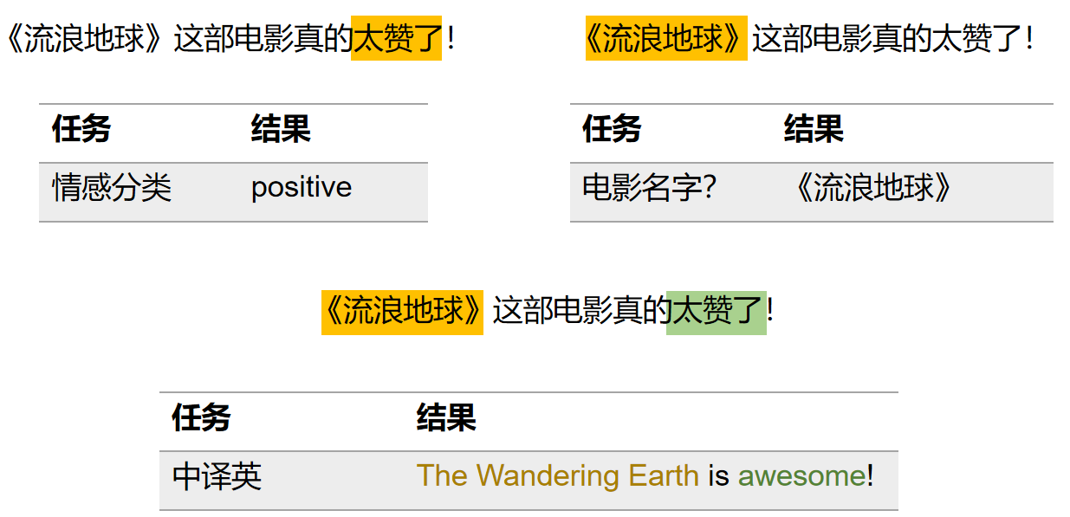
前言
相同的一句话，不同的人听的时候侧重点也可能不同。在自然语言处理中，根据任务内容的不同，句子中需要重点关注的部分也会不同。为此，我们引入注意力机制来判断在执行某个任务时，词在句子中的重要性，并通过注意力分数来表示词的重要程度。分数越高，说明该词对完成该任务的重要性越大。
女朋友:如果因为吵架，我离家出走，你会不会主动联系我?
A. 疯狂call你，你一个人在外面，我很担心的
B. 那要看是谁的错了
C. 吵架?不存在的，我绝对不会给你生气机会
D. 看你反省得怎么样吧，没反省好就不要回来
计算注意力分数时，我们主要参考三个因素：
query：任务内容
key：索引/标签（帮助定位到答案）
value：答案

Slide 4
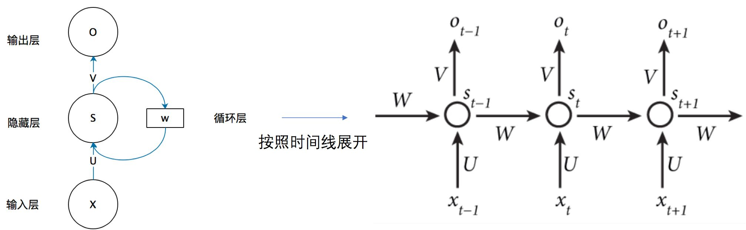
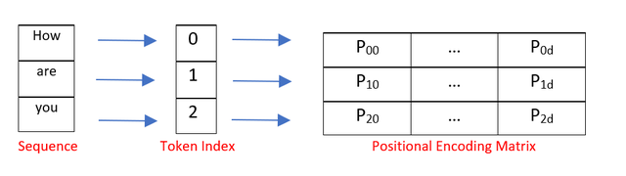
前言
Transformer是一种基于注意力机制结构的神经网络，由Vaswani等人在2017年的论文“Attention Is All You Need”中提出，用于处理机器翻译、语言建模和文本生成等自然语言处理任务。
Transformer与传统NLP特征提取类模型的区别主要在以下两点：
Transformer将自注意力机制和多头注意力机制的概念运用到模型中；
由于缺少RNN模型的时序性，Transformer引入了位置编码，在数据上而非模型中添加位置信息；
以上的处理带来了2个优点：
更容易并行化，训练更加高效；
在处理长序列的任务中表现优秀，可以快速捕捉长距离中的关联信息。
RNN时间线展开图
位置编码
Notes:
Attention Is All You Need，论文引用量1.5w+
RNN的问题：①梯度消失：RNN梯度=近距离梯度+远距离梯度，而RNN远距离梯度可能会消失，导致梯度被近距离梯度主导。所以RNN无法做长序列，所以有长序列依赖问题。另外，无法并行，只能串行。

Slide 5
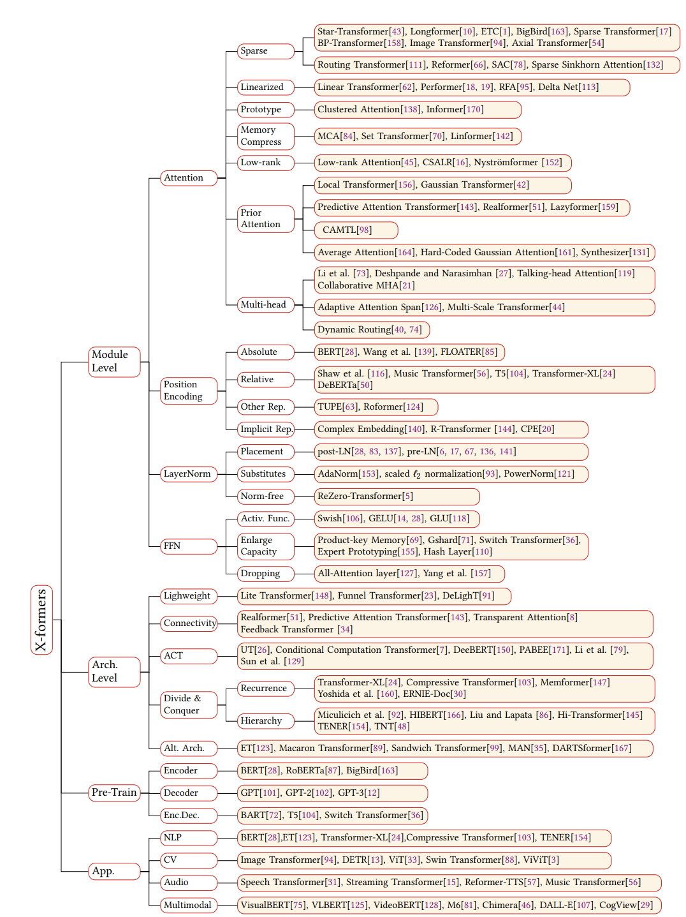
前言
X-formers网络的总体分类
Notes:
Transformer最初是为机器翻译而设计的，但由于其灵活的架构，除了NLP之外，还被广泛采用，包括CV和音频处理。

Slide 6
模型结构
input
output
TRANSFORMER
我是一个学生
I am a student
TRANSFORMER
input
output
Encoder
Decoder
我是一个学生
I am a student

Slide 7
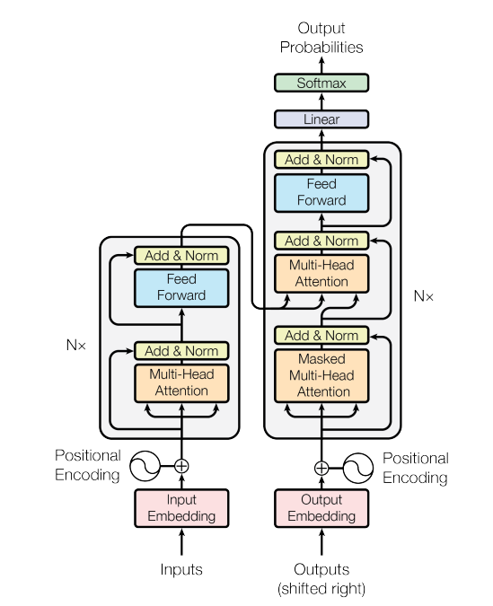
模型结构
Decoder
Encoder

Slide 8
模型结构
Output:I am a student
Transformer
Encoder Layer
Linear Layer + SoftMax
Feed Forward Neural Network
Encoder Layer 6
Decoder Layer 6
Self-Attention
Encoder Layer 5
Decoder Layer 5
Encoder Layer 4
Decoder Layer 4
Encoder Layer 3
Decoder Layer 3
Decoder Layer
Encoder Layer 2
Decoder Layer 2
Feed Forward Neural Network
Encoder Layer 1
Decoder Layer 1
Encoder-Decoder Attention
Self-Attention
Input Embedding+ Positional Encoding
Input:我是一个学生

Slide 9
Output:I am a student
Linear Layer + SoftMax
Encoder Layer
Feed Forward Neural Network
Encoder Layer 6
Decoder Layer 6
Self-Attention
Encoder Layer 5
Decoder Layer 5
Encoder Layer 4
Decoder Layer 4
Encoder Layer 3
Decoder Layer 3
Decoder Layer
Input Embedding+ Positional Encoding
Encoder Layer 2
Decoder Layer 2
Feed Forward Neural Network
Encoder Layer 1
Decoder Layer 1
Encoder-Decoder Attention
Self-Attention
Input Embedding+ Positional Encoding
Input:我是一个学生

Slide 10
数据处理
Bag of Words (BoW)
BoW 是一种将句子拆解成每个词出现次数的方法，例如将以下两个句子拆解：
I like apple.
{"I": 1, "like": 1, "apple": 1}
I like mango.
{"I": 1, "like": 1, "mango": 1}
这方法乍看之下分析出了句子的组成，但是却忽略掉了很重要的次序关系，会使得以下两个意思相反句子得出的结果完全相同。
I like apple, but I don't like mango.
I like mango, but I don't like apple.
Notes:
词袋模型

Slide 11
数据处理
one-hot 独热码
将句子中每个字转换为向量，最后结合起来变成矩阵。
["I", "like", "apple", "mango"]
I => [1, 0, 0, 0]
like => [0, 1, 0, 0]
apple => [0, 0, 1, 0]
mango => [0, 0, 0, 1]
"I like apple" => [[1, 0, 0, 0], [0, 1, 0, 0], [0, 0, 1, 0]]
"I like mango" => [[1, 0, 0, 0], [0, 1, 0, 0], [0, 0, 0, 1]]
如此一来不仅可以保留句子中字词的顺序，使 BoW 范例中两个语意相反的句子有不同的呈现，且改变为适合电脑运算的矩阵形式，但产生了新的问题是“当字词过多时每个字的向量会太长，句子转换的矩阵亦会更加庞大，且这矩阵中有大量的栏位皆为 0”。 这么一来使得电脑多了许多额外的运算及储存成本，而且整体的效率十分低。
Notes:
汉字大约有10w+

Slide 12
数据处理
词汇 | I | like | apple | mango | and
index | 1 | 2 | 3 | 4 | 5
Tokenizer分词器 + Embedding词向量
Tokenizer分词器的作用是把句子进行分割成字词token，然后给出token的索引index，token与index是一一对应的。
例如 “I like apple.”这句经过tokenizer后得到：
I => 1 like => 2 apple => 3
但这样仍然无法表示词与词之间的关系，比如apple和mango都是水果，这两个词的相关程度就比apple和like要强，因此我们需要使用词向量的方式来表示字词。这就涉及到index转词向量，即embedding操作。
词汇表
词汇 | I | like | apple | mango | and
index | 1 | 2 | 3 | 4 | 5
词向量 | [x1,y1,z1…] | [x2,y2,z2…] | [x3,y3,z3…] | [x4,y4,z4…] | [x5,y5,z5…]
embedding操作->
为什么不提前embedding，直接在词汇表里提供词向量呢？
1、刚开始训练时，词向量是随机初始化的，训练后期才趋于准确；
2、不同的任务对词向量的维度要求也不一样，这里的维度可以理解为词性分析；

Slide 13
数据处理
位置编码
经过embedding之后获取到的词向量虽然能表示词的含义，但是无法知道词在句子中的位置，因此我们需要进行位置编码Positional Encoding。
用整型值标记位置
一种自然而然的想法是，给第一个token标记1，给第二个token标记2...，以此类推。
这种方法产生了以下几个主要问题：
（1）模型可能遇见比训练时所用的序列更长的序列，不利于模型的泛化。
（2）模型的位置表示是无界的。随着序列长度的增加，位置值会越来越大。
用[0,1]范围标记位置
为了解决整型值带来的问题，可以考虑将位置值的范围限制在[0, 1]之内，其中，0表示第一个token，1表示最后一个token。比如有3个token，那么位置信息就表示成[0, 0.5, 1]；若有4个token，位置信息就表示成[0, 0.33, 0.69, 1]。
但这样产生的问题是，当序列长度不同时，token间的相对距离是不一样的。例如在序列长度为3时，token间的相对距离为0.5；在序列长度为4时，token间的相对距离就变为0.33。
因此，我们需要这样一种位置表示方式，满足于：
（1）它能用来表示一个token在序列中的绝对位置
（2）在序列长度不同的情况下，不同序列中token的相对位置/距离也要保持一致
（3）可以用来表示模型在训练过程中从来没有看到过的句子长度。

Slide 14
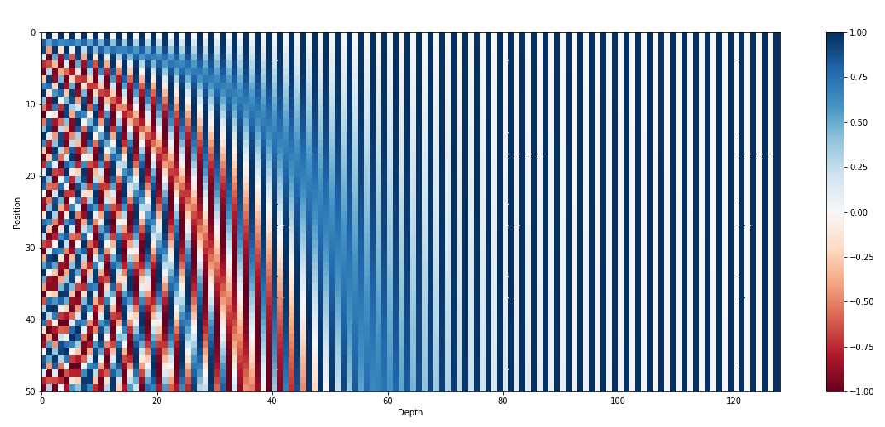
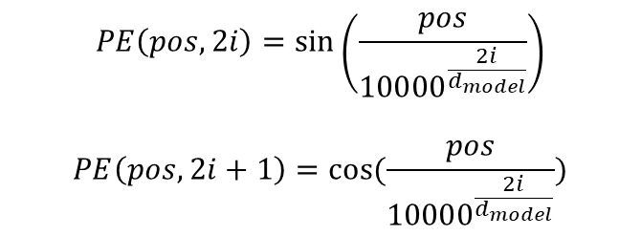
数据处理
位置编码
Transformer位置编码如下
$$PE\left(pos, 2i\right)=\sin\left(\frac{pos}{{10000}^{\frac{2i}{d_{model}}}}\right)$$
$$PE\left(pos, 2i+1\right)=cos⁡(\frac{pos}{{10000}^{\frac{2i}{d_{model}}}})$$
pos: token位置
2i+1: 位置编码的第几维
𝑑_{𝑚𝑜𝑑𝑒𝑙}:总维度数
（1）它能用来表示一个token在序列中的绝对位置
（2）在序列长度不同的情况下，不同序列中token的相对位置/距离也要保持一致
（3）可以用来表示模型在训练过程中从来没有看到过的句子长度。
Notes:
极限思想，这里可以先看后面，再看前面。
当2i趋近于d-model，pos/10000会很小，随着pos增加，PE的值变化微乎其微。
当2i趋近于0，随着pos增加，sin、cos变化剧烈。

Slide 15
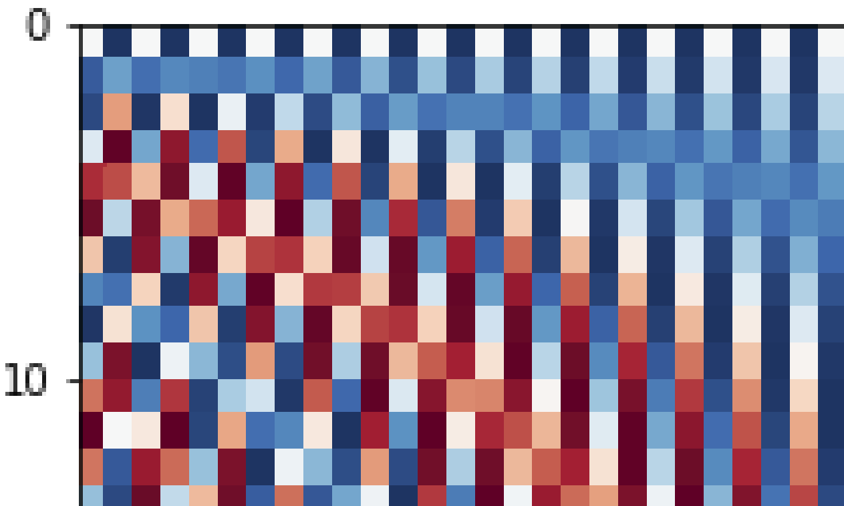


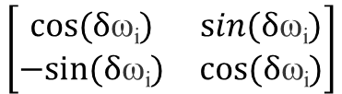
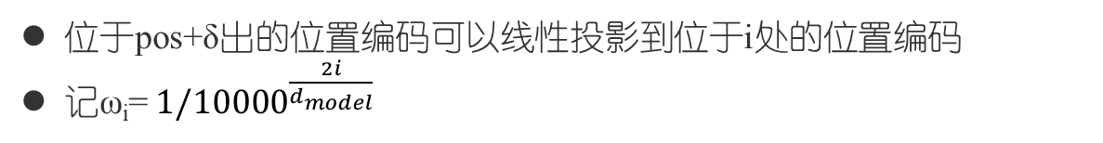
数据处理
位于pos+δ出的位置编码可以线性投影到位于i处的位置编码
记ω_{i}= ${1/10000}^{\frac{2i}{d_{model}}}$
i
pos
$$\left[\begin{matrix}cos⁡(δ\text{ω}\text{i}) & sin⁡(δ\text{ω}\text{i}) \\ −sin⁡(δ\text{ω}\text{i}) & cos(δ\text{ω}\text{i})\end{matrix}\right]$$
$$\left[\begin{matrix}ppos,2i \\ ppos,2i+1\end{matrix}\right]$$
=
$$\left[\begin{matrix}ppos+δ,2i \\ ppos+δ,2i+1\end{matrix}\right]$$
把i、δ固定住，比方说δ=1，只看pos变化
Notes:
学麻了

Slide 16
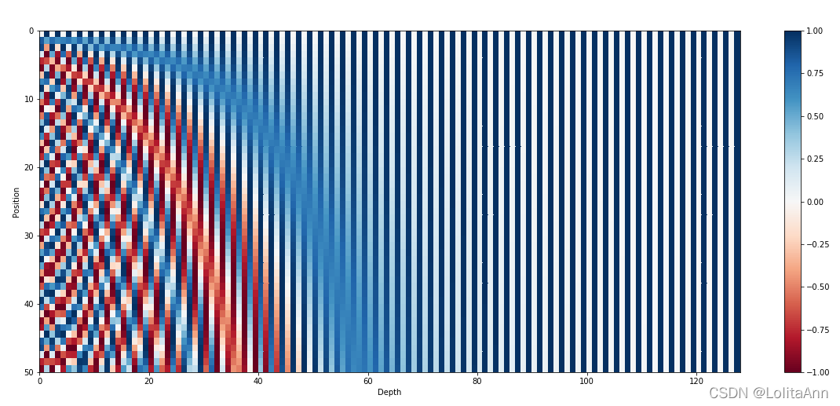

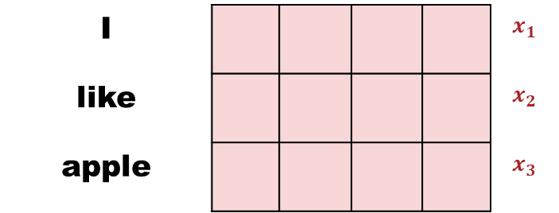

数据处理
Input
Embeddings
Positional Encoding
Embedding With time signal
I |  |  |  |  | $$x_{1}$$
like |  |  |  |  | $$x_{2}$$
apple |  |  |  |  | $$x_{3}$$
0 | 1 | 0 | 1
0.84 | 0.0001 | 0.54 | 1
0.91 | 0.0002 | -0.42 | 1
$$+$$
$$=$$
为什么位置编码是和词嵌入相加而不是将二者拼接concat起来呢？
作者意思是，虽然没有进行直接concat，但是进行了隐式concat。位置编码前半段比较有用，所以在编码嵌入向量的时候，将其语义信息往后放。
位置信息
词向量信息

Slide 17
编码器
Output:I am a student
Linear Layer + SoftMax
Encoder Layer
Feed Forward Neural Network
Encoder Layer 6
Decoder Layer 6
Self-Attention
Encoder Layer 5
Decoder Layer 5
Encoder Layer
Encoder Layer 4
Decoder Layer 4
Encoder Layer 3
Decoder Layer 3
Decoder Layer
Encoder Layer 2
Decoder Layer 2
Feed Forward Neural Network
Encoder Layer 1
Decoder Layer 1
Encoder-Decoder Attention
Self-Attention
Input Embedding+ Positional Encoding
Input:我是一个学生

Slide 18
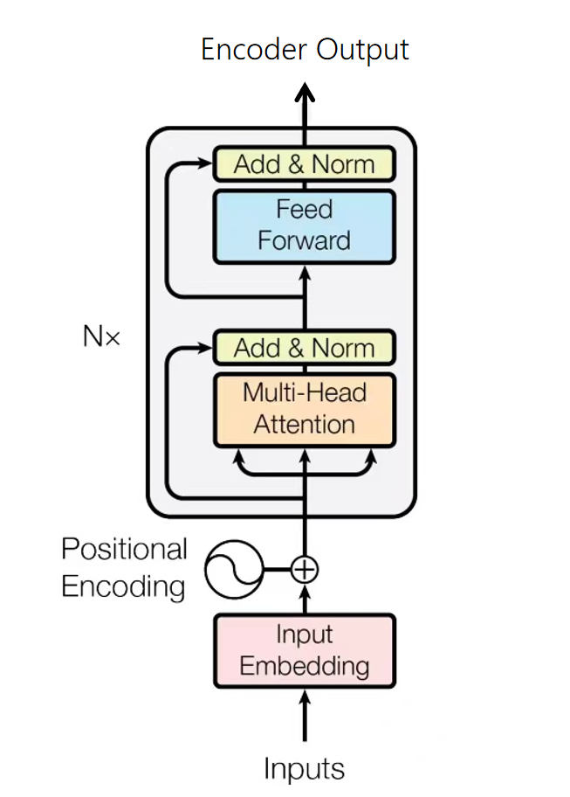
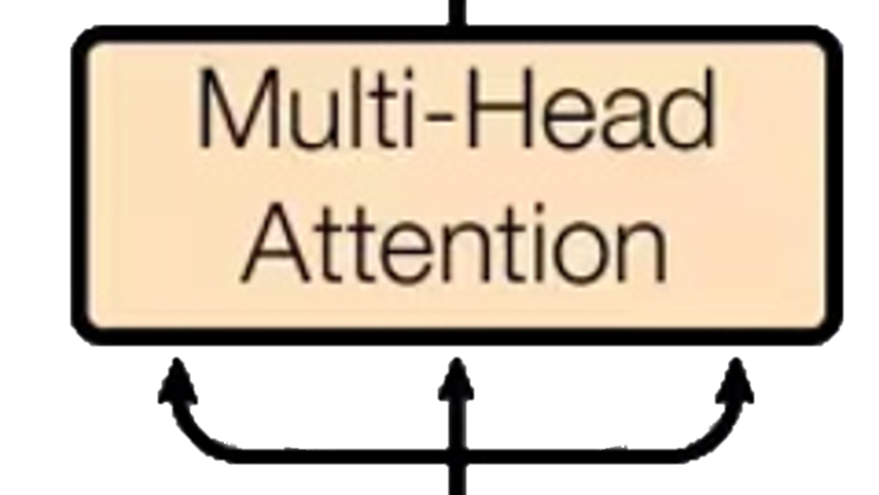
编码器

Slide 19
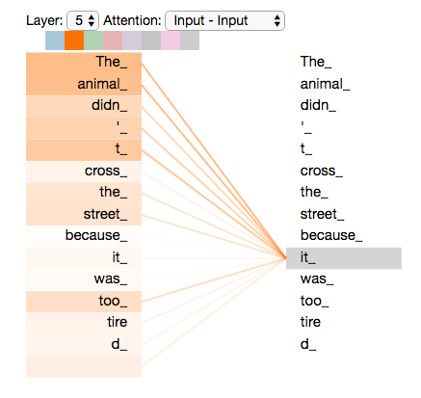
自注意力机制
The animal didn't cross the street because it was too tired.
这句话中的“它”指的是什么？它指的是街道还是动物？

Slide 20
自注意力机制
input
流浪
地球
Embedding
x₁
x₂
Query
q₁
q₂
W^{Q}
Key
k₁
k₂
W^{K}
Value
v₁
v₂
W^{V}

Slide 21
自注意力机制
input
流浪
地球
Embedding
x₁
x₂
Query
q₁
q₂
Key
k₁
k₂
Value
v₁
v₂
Score
q₁ · k₁ = 112
q₁ · k₂ = 96

Slide 22

自注意力机制
input
流浪
地球
Embedding
x₁
x₂
Query
q₁
q₂
Key
k₁
k₂
Value
v₁
v₂
Score
q₁ · k₁ = 112
q₁ · k₂ = 96
Divide by 8（$\sqrt{dk}$）
14
12
有些qk对在经过点积运算后的结果相对于其他点积对来说过大，这就导致在之后的softmax中占据了绝大多数注意力，而其他的点积对在经过softmax之后的分数则趋于0，结果就是会出现梯度消失的问题。因此这里除以一个常数的操作类似于归一化，使得各点积对的结果更加平滑。

Slide 23
自注意力机制
input
流浪
地球
Embedding
x₁
x₂
Query
q₁
q₂
Key
k₁
k₂
Value
v₁
v₂
Score
q₁ · k₁ = 112
q₁ · k₂ = 96
Divide by 8（$\sqrt{dk}$）
14
12
Softmax
0.88
0.12

Slide 24
自注意力机制
input
流浪
地球
Embedding
x₁
x₂
Query
q₁
q₂
Key
k₁
k₂
Value
v₁
v₂
Score
q₁ · k₁ = 112
q₁ · k₂ = 96
Divide by 8（$\sqrt{dk}$）
14
12
Softmax
0.88
0.12
Softmax × Value
v₁
v₂

Slide 25
自注意力机制
input
流浪
地球
Embedding
x₁
x₂
Query
q₁
q₂
Key
k₁
k₂
Value
v₁
v₂
Score
q₁ · k₁ = 112
q₁ · k₂ = 96
Divide by 8（$\sqrt{dk}$）
14
12
Softmax
0.88
0.12
Softmax × Value
v₁
v₂
Sum
z₁

Slide 26
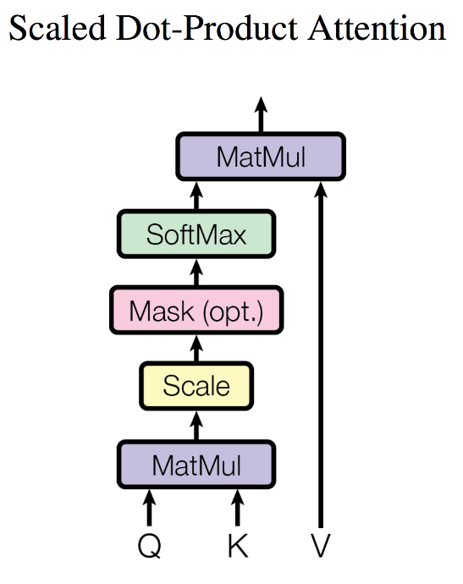
自注意力机制
input
流浪
地球
Embedding
x₁
x₂
Query
q₁
q₂
Key
k₁
k₂
Value
v₁
v₂
Score
q₂ · k₁ = 112
q₂ · k₂ = 96
Divide by 8（$\sqrt{dk}$）
12
14
Softmax
0.12
0.88
Softmax × Value
v₁
v₂
Sum
z₁
z₂

Slide 27


自注意力机制
k^{T}
q
×
softmax
z₁
V
=
z₂
$$\sqrt{dk}$$

Slide 28
多头注意力
input
流浪
attention1
attention2
Embedding
x₁
Query
q₁₁
W₁^{Q}
W₂^{Q}
q₁₂
Key
k₁₁
W₁^{K}
W₂^{K}
k₁₂
Value
v₁₁
W₁^{V}
W₂^{V}
v₁₂
Sum
z₁₁
z₁₂

Slide 29
多头注意力
…
input
流浪
attention1
attention2
attention8
Embedding
x₁
Query
q₁₁
W₁^{Q}
W₂^{Q}
W₈^{Q}
q₁₂
…
Key
k₁₁
W₁^{K}
W₂^{K}
W₈^{K}
k₁₂
Value
v₁₁
W₁^{V}
W₂^{V}
W₈^{V}
v₁₂
z₁₁
Sum
z₁₂
…
z₁₈

Slide 30
多头注意力
input
流浪
Embedding
x₁
z₁₁
Sum
z₁₂
…
z₁₈
Concat
z₁₁
z₁₂
…
z₁₈

Slide 31
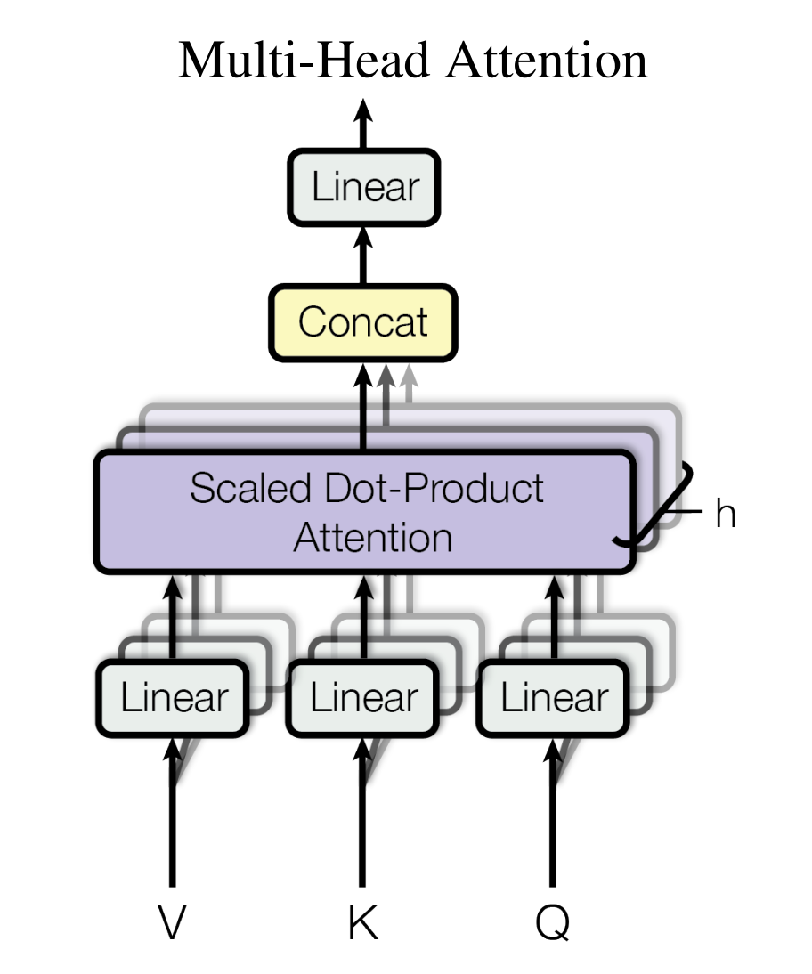
多头注意力
W¹
input
流浪
Embedding
x₁
z₁₁
Sum
z₁₂
…
z₁₈
Concat
z₁₁
z₁₂
…
z₁₈
Concat × W¹
z
流浪
地球

Slide 32
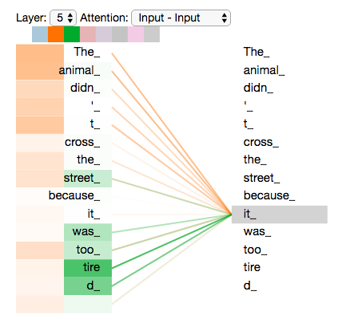
多头注意力
每个attention可以关注不同的部分

Slide 33
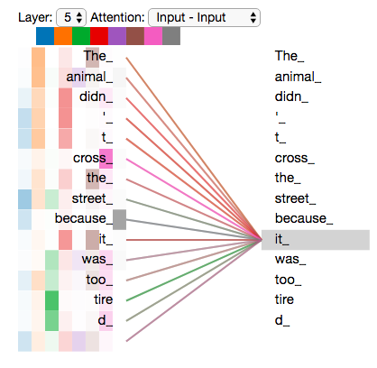
多头注意力

Slide 34
Add&Normalize
Add
Embedding+PE
流浪
地球
Normalize
FeedForward
Add

Slide 35
Feed Forward
Linear Layer 2
ReLU
Linear Layer 1
基于位置的前馈神经网络被用来对输入中的每个位置进行非线性变换。它由两个线性层组成，层与层之间需要经过ReLU激活函数。
FFN(x) = max(0, xW1 + b1)W2 + b2

Slide 36
解码器
Output:I am a student
Linear Layer + SoftMax
Encoder Layer
Feed Forward Neural Network
Encoder Layer 6
Decoder Layer 6
Self-Attention
Decoder Layer
Encoder Layer 5
Decoder Layer 5
Encoder Layer 4
Decoder Layer 4
Encoder Layer 3
Decoder Layer 3
Decoder Layer
Encoder Layer 2
Decoder Layer 2
Feed Forward Neural Network
Encoder Layer 1
Decoder Layer 1
Encoder-Decoder Attention
Self-Attention
Input Embedding+ Positional Encoding
Input:我是一个学生

Slide 37
解码器

Slide 38
解码器

Slide 39
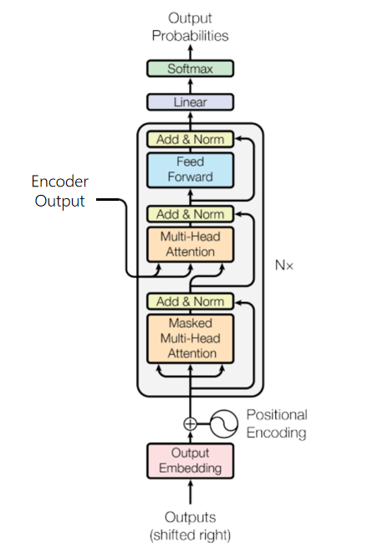
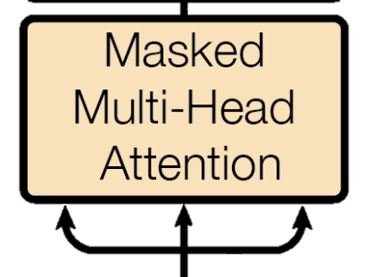
解码器
Embedding+PE
上一次Outputs
Shifted right右移一位：句子开始需要有一个“开始标识符”

Slide 40
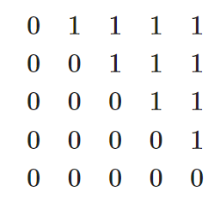
解码器
在处理目标序列的输入时，t时刻的模型只能“观察”直到t-1时刻的所有词元，后续的词语不应该一并输入Decoder中。
为了保证在t时刻，只有t-1个词元作为输入参与多头注意力分数的计算，我们需要在第一个多头注意力中额外增加一个掩码，使目标序列中的词随时间发展逐个被暴露出来。该掩码一般被称作subsequent mask，可通过三角矩阵实现，对角线以上的词元表示为不参与注意力计算的词元，标记为1。在计算注意力分数时，将标记为1的词元注意力分数设置成负无穷大，以便于让其在通过softmax之后变成0

Slide 41
自注意力机制
input
流浪
地球
Embedding
x₁
x₂
Query
q₁
q₂
Key
k₁
k₂
Value
v₁
v₂
Score
q₂ · k₁ = 112
q₂ · k₂ = 96
Divide by 8（$\sqrt{dk}$）
12
14
进行掩码：设置为负无穷大
Softmax
0.12
0.88
Softmax × Value
v₁
v₂
Sum
z₁
z₂

Slide 42
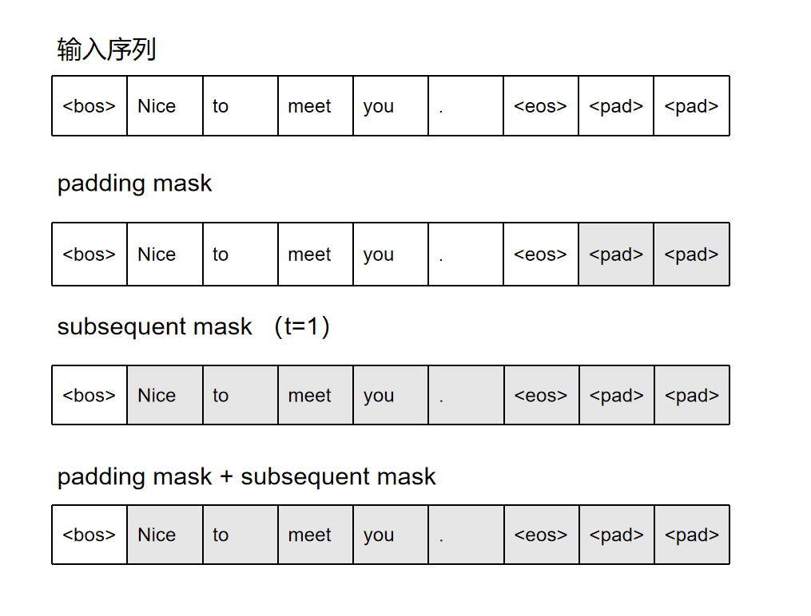
解码器
最后，将subsequent mask和padding mask合并为一个整体的掩码，确保模型既不会注意到t时刻以后的词元，也不会关注为<pad>的词元。

Slide 43
模型结构

Slide 44
参考
http://jalammar.github.io/illustrated-transformer/
https://blog.csdn.net/qq_36667170/article/details/124359818
https://www.cnblogs.com/Last--Whisper/p/16934108.html
https://blog.csdn.net/u013177138/article/details/122361872
https://blog.csdn.net/qq_36667170/article/details/124336971
https://baijiahao.baidu.com/s?id=1736304808394163592&wfr=spider&for=pc
https://blog.csdn.net/qq_38253797/article/details/127461558
https://zhuanlan.zhihu.com/p/454482273
https://www.cnblogs.com/Last--Whisper/p/16934108.html#nlp_1--%E4%BB%80%E4%B9%88%E6%98%AFembedding
https://zhuanlan.zhihu.com/p/454482273
https://arxiv.org/pdf/2106.04554.pdf
https://kazemnejad.com/blog/transformer_architecture_positional_encoding/
https://www.bilibili.com/video/BV19o4y1m7mo/?spm_id_from=333.337.search-card.all.click&vd_source=81f4e1ddb672b15776eb3b4731d7bc27
https://arxiv.org/abs/1706.03762
https://www.mindspore.cn/

Slide 45
Thanks

